Slide 1
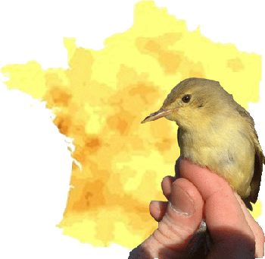
Synchronie entre espèces dans la survie des passereaux communs : quelle contribution du climat?
Manon Ghislain
Supervisors : Henry P.-Y., Jiguet F.
CRBPO
Centre de Recherches
sur la Biologie des
Populations d’Oiseaux

Slide 2
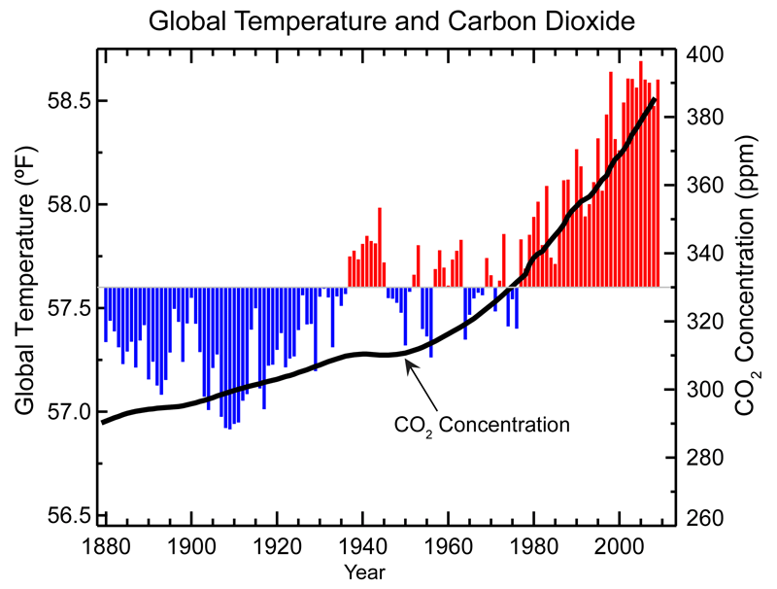
Contexte
Introduction
National Oceanic and Atmospheric Administration, "Global Climate Change Indicators," www.ncdc.noaa.gov (accessed Apr. 13, 2010)
Notes:
La normale est la moyenne des températures relevées sur les trente dernières années. Il s'agit d'une convention mondiale recommandée par l’Organisation météorologique mondiale (OMM). Constituant une période suffisamment longue pour être pertinente tout en prenant en compte les évolutions climatiques, elle sert ensuite de référence à l’ensemble des données. Les températures du début du XXe siècle sont ainsi comparées à la normale actuelle, basée sur les relevés entre 1980 et 2010 (dernier calcul en date de la normale par Météo France). Elle fait ainsi ressortir les températures inférieures connues au cours du siècle précédent et l’augmentation progressive du début du XXIe siècle.

Slide 3
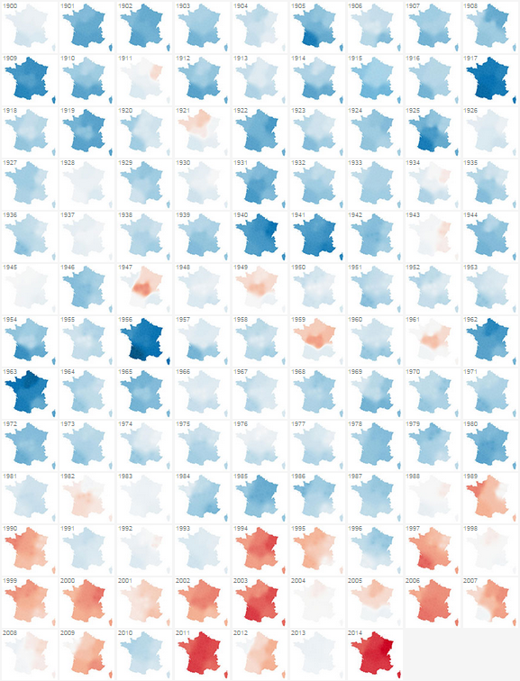
Contexte
Introduction
Tendance des 25 dernières années
National Oceanic and Atmospheric Administration, "Global Climate Change Indicators," www.ncdc.noaa.gov (accessed Apr. 13, 2010)
Météo France
Notes:
La normale est la moyenne des températures relevées sur les trente dernières années. Il s'agit d'une convention mondiale recommandée par l’Organisation météorologique mondiale (OMM). Constituant une période suffisamment longue pour être pertinente tout en prenant en compte les évolutions climatiques, elle sert ensuite de référence à l’ensemble des données. Les températures du début du XXe siècle sont ainsi comparées à la normale actuelle, basée sur les relevés entre 1980 et 2010 (dernier calcul en date de la normale par Météo France). Elle fait ainsi ressortir les températures inférieures connues au cours du siècle précédent et l’augmentation progressive du début du XXIe siècle.

Slide 4
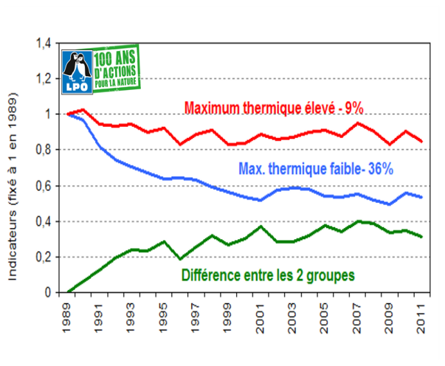
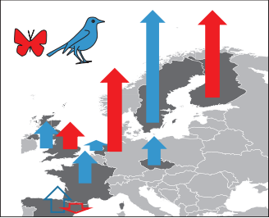
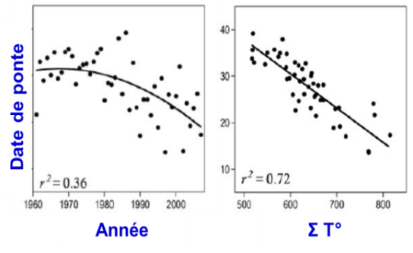
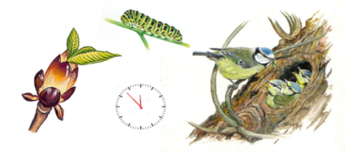
Les changements directionnels du climat altèrent le fonctionement des populations d’oiseaux
Introduction
Expansion / réduction de la répartition
Modifications de la phénologie
Tendance des tailles de pop
Expansion vers le nord
Dates de reproduction précoce / plus flexible
Déclin des espèces adaptées au froid
Devictor et al. 2012
Gregory et al. 2009
Jiguet et al. 2010
Charmantier et al. 2008

Slide 5
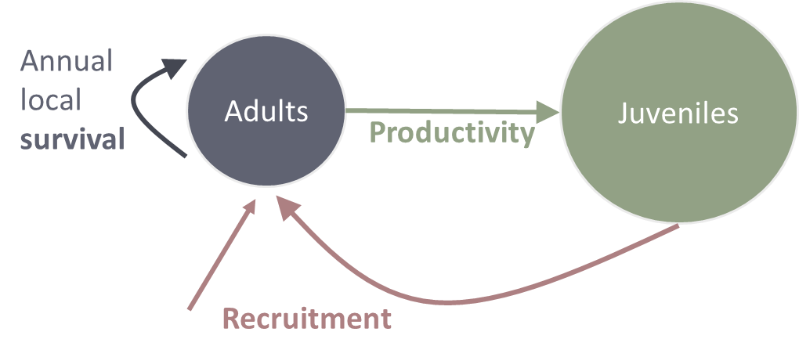
Les changements directionnels du climat altèrent le fonctionement des populations d’oiseaux
Introduction
Range expansions / reductions
Expansion / réduction de la répartition
Phenological shifts
Modifications de la phénologie
Long-term trends in population size
Tendance des tailles de pop
Essentiellement basé sur des données de comptage => distribution, abondance…
Quels mécanismes démographiques sous-jacents?
Dynamique d’une population locale

Slide 6
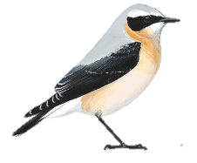
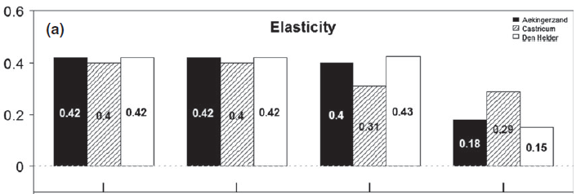
Processus démographiques des passereaux communs
Introduction
Van Oosten et al. 2015
Sensibilité du taux de croissance d’une population (mesuré par l’élasticité) à :
La fécondité , la survie des 1A, la survie des adultes, le taux d’immigration
Dynamique d’une population locale
Elasticity

Slide 7
Processus démographiques des passereaux communs
Introduction
Van Oosten et al. 2015
Sensibilité du taux de croissance d’une population (mesuré par l’élasticité) à :
La fécondité , la survie des 1A, la survie des adultes, le taux d’immigration
Dynamique d’une population locale
Elasticity

Slide 8
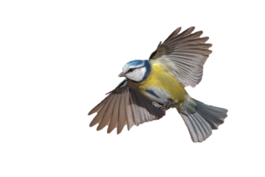
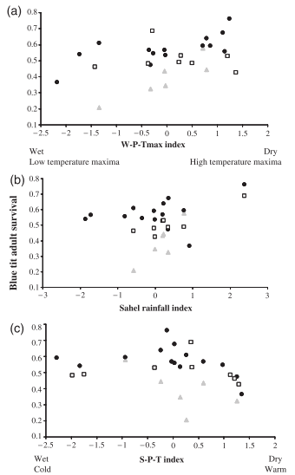
Introduction
Déjà réalisé
Grosbois et al. 2006
->Effet synchronisant du climat sur 3 populations
Seulement sur une espèce!

Slide 9
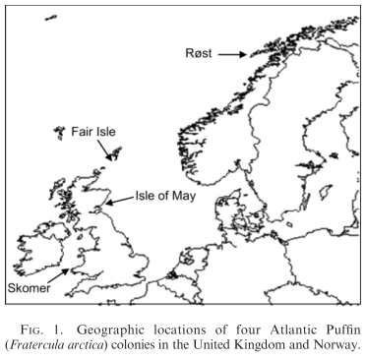
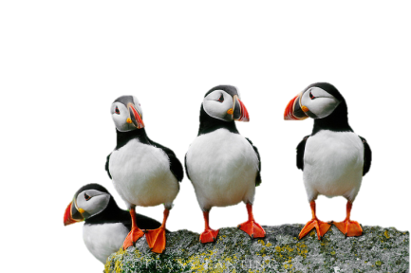
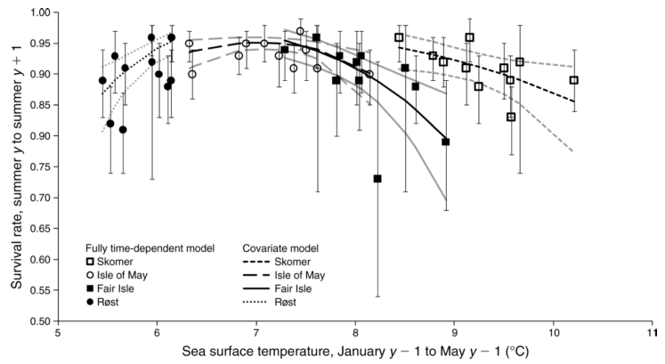
Introduction
Déjà réalisé
Grosbois et al. 2006
->Effet synchronisant du climat sur 3 populations
Grosbois et al. 2009
Seulement sur une espèce!
-> Synchronie de la réponse au climat entre 4 populations
-> Large échelle spatiale
Seulement une espèce (marine)!

Slide 10
Questions (1) Est-ce qu’il y a une synchronie parmi les espèces dans la variation de survie annuelle?...
Introduction
Forte synchronie
Adult survival
Faible synchronie
Years

Slide 11
Questions (1) Est-ce qu’il y a une synchronie parmi les espèces dans la variation de survie annuelle?...
Introduction
Forte synchronie
Effet global expliquant cette synchronie
Adult survival
Faible synchronie
Years

Slide 12
Questions (2) … et donc une réponse globale des espèces aux variations climatiques?
Introduction
Climate effect
Forte contribution du climat
Year effect
Adult survival
Faible contribution du climat
Climate

Slide 13
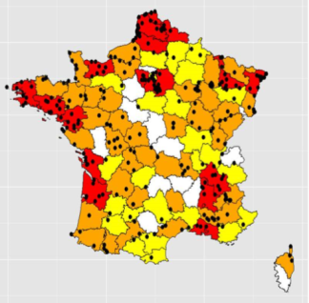
STOC-Capture
Méthodes
Données de survie
Large échelle spatiale
Passereaux communs
Fluctuations climatiques
CMR
140 000 data
88 000 adultes
Multi-sites (254 sites)
Multi-espèces
(23 espèces)
Long-terme
(25 années)

Slide 14
Espèces étudiées
Méthodes
Long-distant migratory | Sedentary | Sedentary / short-distance migratory | Long-distant migratory | Sedentary | Migration
Wetland | Wetland | Generalist | Generalist | Woodland | Habitat

Slide 15
Capture-Marque-Recapture modèles et variables d’ajustement
Méthodes
JAGS (Just Another Gibbs Sampler)
“It is a program for analysis of Bayesian hierarchical models using Markov Chain Monte Carlo (MCMC) simulation.”
Survie adulte
Probabilité de capture

Slide 16
Capture-Marque-Recapture modèles et variables d’ajustement
Methodes
Large communauté d’oiseaux
+
large échelelle spatiale : jamais réalisé!
Espèces
23
Sexe
Random (site)
254
Survie adulte
Probabilité de capture
Transient or resident
Individual heterogeneity

Slide 17
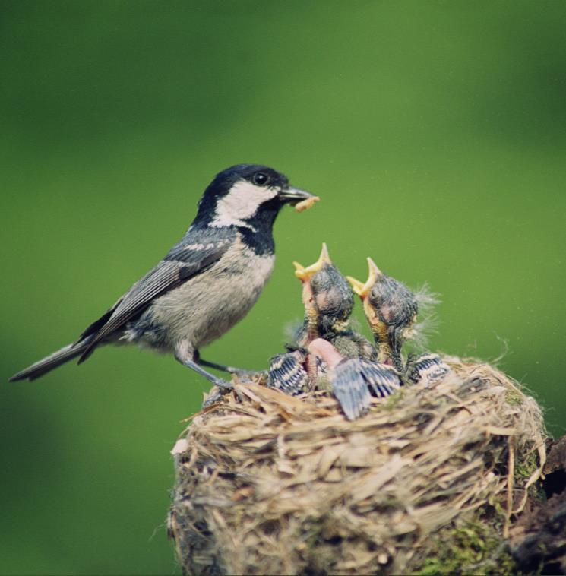
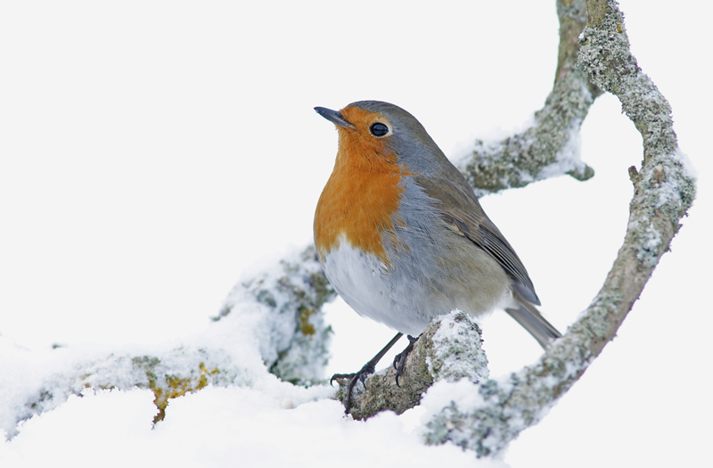
Variables climatiques : deux périodes critiques
Méthodes
Période de reproduction : printemps
Hiver

Slide 18
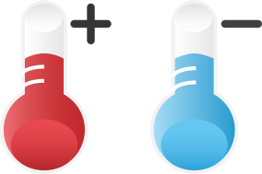
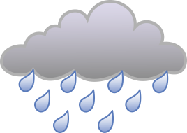
Variables climatiques : les plus communément utilisées
Méthodes
Période de reproduction : printemps
Hiver
Anomalies locales
Température
Précipitations

Slide 19
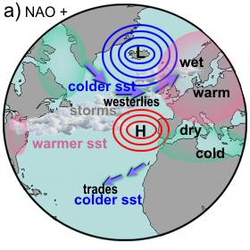
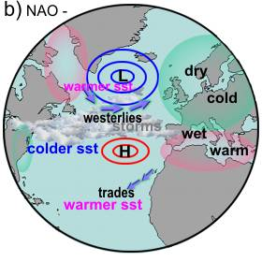
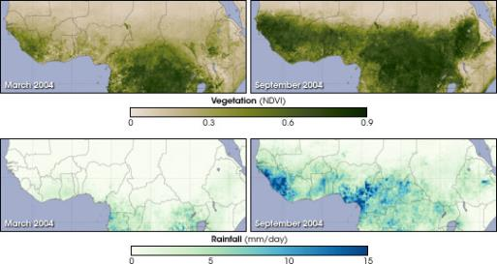
Variables climatiques : les plus communément utilisées
Méthodes
Période de reproduction : printemps
Hiver
Anomalies locales
Température
Précipitations
Anomalies à large échelle
Espèces sédetaires: North Atlantic Oscillation
Espèces migratrices: Sahel Rainfall

Slide 20
Analyses de variances Deux modèles utilisés
Méthodes
Kéry & Schaub. 2001
Modèle de référence
Modèle climatique
Survie adulte
logit
~
Variables d’ajustement
+
Random
(année)
+
Random
(année:espèce)
Survie adulte
logit
~
Variables d’ajustement
+
Random
(Year)
+
Random
(année:espèce)
+
Anomalies climatiques

Slide 21
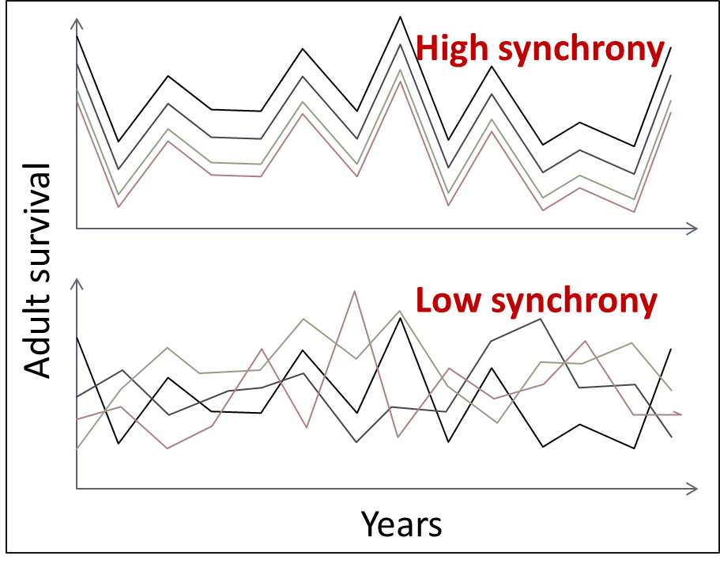
Analyses de variances Synchronie entre espèces
Méthodes
$$variance\left(year\right)$$
$$variance(year:species)$$
Random effect values
Grosbois et al. 2009, Lahoz-Monfort et al 2011
years
ICC = intraclass correlation coefficient
Fraction de variance interannuelle non expliquée par un effet des espèces
$$ICC=\frac{variance(year)}{variance\left(year\right)+variance(year:species)}$$

Slide 22
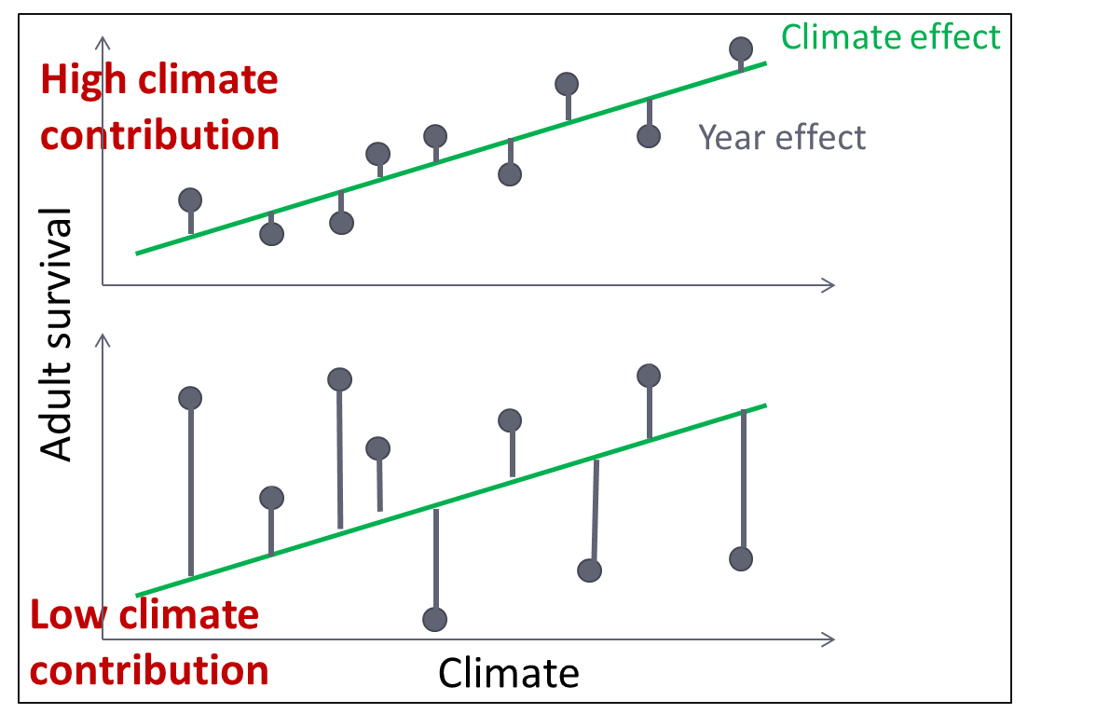
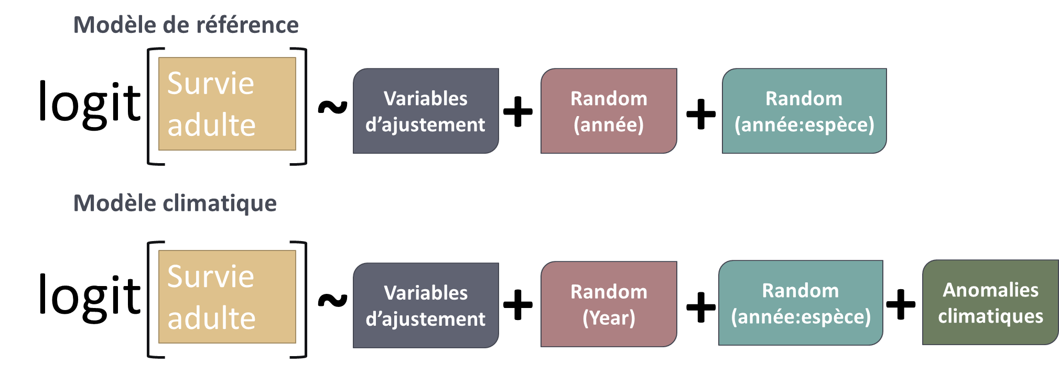
Analyses de variances Climate contribution on global between-year survival variance
Méthodes
Grosbois et al. 2009, Lahoz-Monfort et al 2011
$${variance(year)}_{ref}$$
$${variance(year)}_{clim}$$
Random effect values
Contribution du climat à la variance interannuelle globale
$$C=1−\frac{{variance(year)}_{clim} }{{variance(year)}_{ref}}$$
years

Slide 23
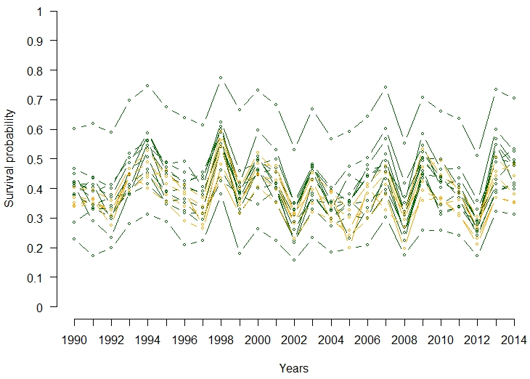
Synchronie entre espèces pour la survie interannuelle
Résultats

Slide 24
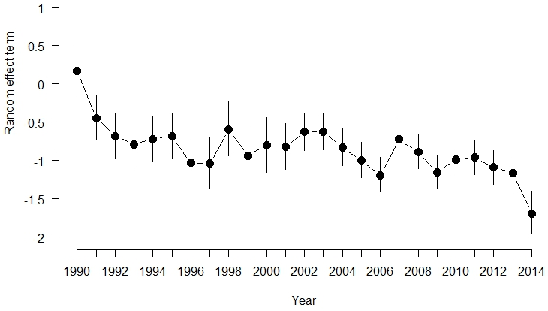
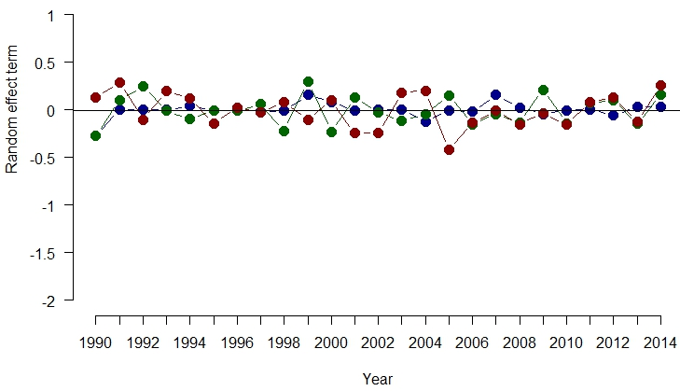
Synchronie entre espèces pour la survie interannuelle
Résultats
$variance\left(year\right)$ = 0.99
$variance(year:species)$ = 0.25

Slide 25
Synchronie entre espèces pour la survie interannuelle
Résultats
$variance\left(year\right)$ = 0.99
ICC = 80% de synchronie entre espèces
$variance(year:species)$ = 0.25

Slide 26
Influence saisonnière du climat pour les espèces sédentaires
Résultats
Variables clim | Effet + 95% CI
Temperature | -0.03 (-0.09, 0.02)
Temperature² | 0.00 (-0.03, 0.02)
Precipitations | 0.00 (-0.04, 0.04)
Precipitations² | 0.01 (-0.02, 0.03)
NAO | 0.10 (0.01, 0.19)
NAO² | 0.10 (0.02, 0.16)
Sahel Rainfall | 0.07 (-0.02, 0.17)
Sahel Rainfall² | -0.02 (-0.09, 0.04)
Among most commonly used climate variables, none explains survival
(except North Atlantic Oscillation)

Slide 27
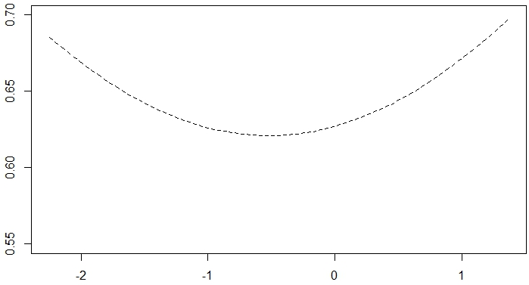
Influence saisonnière du climat pour les espèces sédentaires
Resultats
Variables clim | Effet + 95% CI
Temperature | -0.03 (-0.09, 0.02)
Temperature² | 0.00 (-0.03, 0.02)
Precipitations | 0.00 (-0.04, 0.04)
Precipitations² | 0.01 (-0.02, 0.03)
NAO | 0.10 (0.01, 0.19)
NAO² | 0.10 (0.02, 0.16)
Sahel Rainfall | 0.07 (-0.02, 0.17)
Sahel Rainfall² | -0.02 (-0.09, 0.04)
Adult survival
Froid et sec
Chaud et humide
NAO anomalies

Slide 28
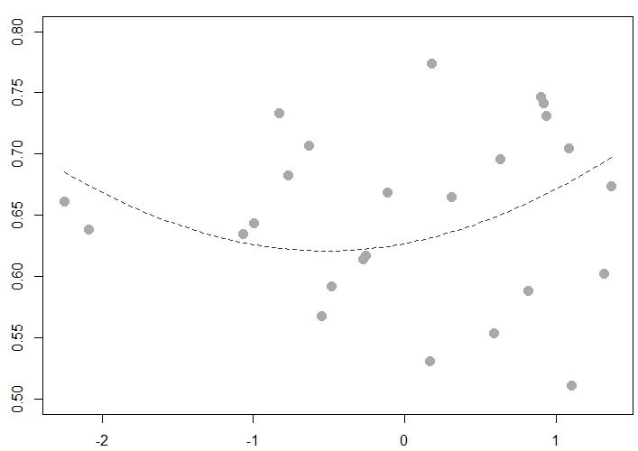
Part de variance interannuelle expliquée par le climat
Résultats
Climate (NAO) effect
Adult survival
Year effects
NAO anomalies

Slide 29
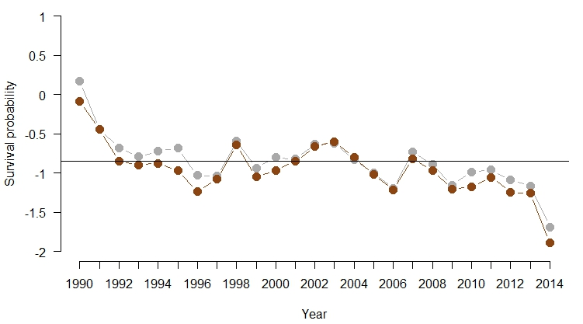
Part de variance interannuelle expliquée par le climat
Résultats
Très faible contribution du NAO:
3% de la variance interannuelle globale expliquée par la NAO
Climate (NAO) effect
Adult survival
$${variance(year)}_{ref}$$
Year effects
$${variance(year)}_{clim}$$
NAO anomalies

Slide 30
Principaux résultats
Discussion
80% synchronie entre espèces pour la survie interannuelle
« Quelque-chose » (le climat?) synchronise cette survie

Slide 31
Principaux résultats
Discussion
80% synchronie entre espèces pour la survie interannuelle
Parmi les variables climatiques les plus communément utilisées, aucune n’explique les variations de survie (sauf la NAO)
Adult survival
Froid et sec
Chaud et humide
« Quelque-chose » (le climat?) synchronise cette survie
NAO anomalies

Slide 32
Principaux résultats
Discussion
80% synchronie entre espèces pour la survie interannuelle
Parmi les variables climatiques les plus communément utilisées, aucune n’explique les variations de survie (sauf la NAO)
sea
sex and sun
Adult survival
Froid et sec
Chaud et humide
« Quelque-chose » (le climat?) synchronise cette survie
NAO anomalies
Hétérogénéité individuelle

Slide 33
Principaux résultats
Discussion
80% synchronie entre espèces pour la survie interannuelle
Parmi les variables climatiques les plus communément utilisées, aucune n’explique les variations de survie (sauf la NAO)
Contribution de la NAO à la variance globale interannuelle : 3%
sea
sex and sun
Adult survival
Froid et sec
Chaud et humide
$${variance(year)}_{ref}$$
≈
« Quelque-chose » (le climat?) synchronise cette survie
NAO anomalies
$${variance(year)}_{clim}$$
Hétérogénéité individuelle

Slide 34
Pourquoi ne détecte-t-on pas d’effet du climat?
Discussion

Slide 35
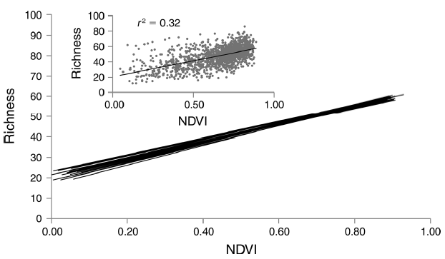
Pourquoi ne détecte-t-on pas d’effet du climat?
Discussion
Hypothèse 1 : effet indirect du climat
Available food resources
Species richness
Dobson et al. 2015

Slide 36
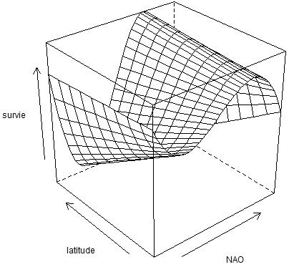
Pourquoi ne détecte-t-on pas d’effet du climat?
Discussion
Hypothèse 1 : effet indirect du climat
Hypothèse 2 : effet du climat latitudinal dépendant
Available food resources
Résultats préliminaires :
Species richness
Dobson et al. 2015

Slide 37
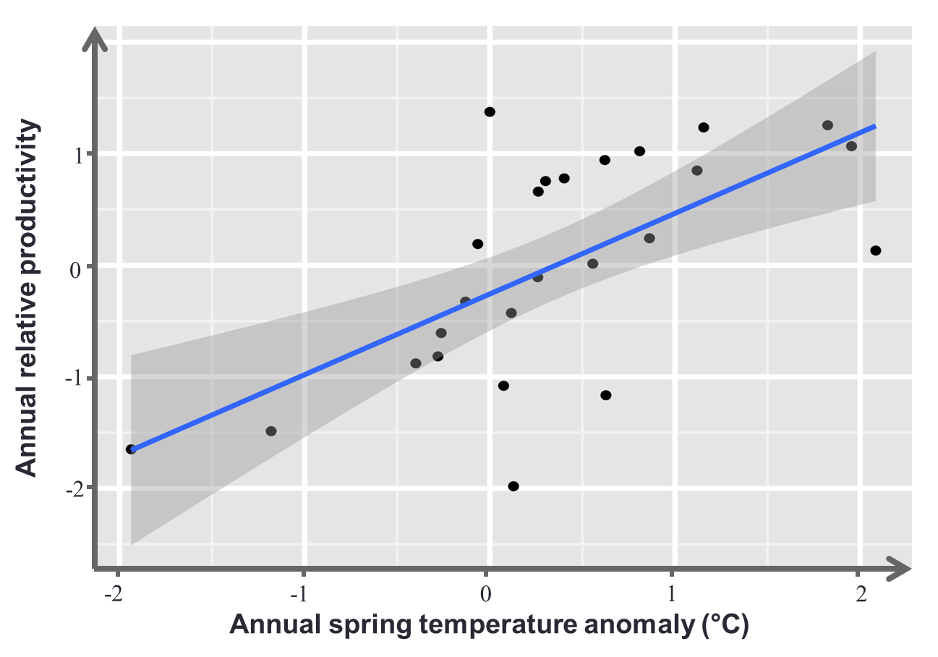
Pourquoi ne détecte-t-on pas d’effet du climat?
Discussion
Hypothèse 1 : effet indirect du climat
Hypothèse 2 : effet du climat latitudinal dépendant
Hypothèse 3 : le climat affecterait plus la productivité que la survie
Available food resources
Résultats préliminaires :
Species richness
Dobson et al. 2015
MSc project : A. Robert (2015, supervisors : P. Gauzere and V. Devictor)

Slide 38
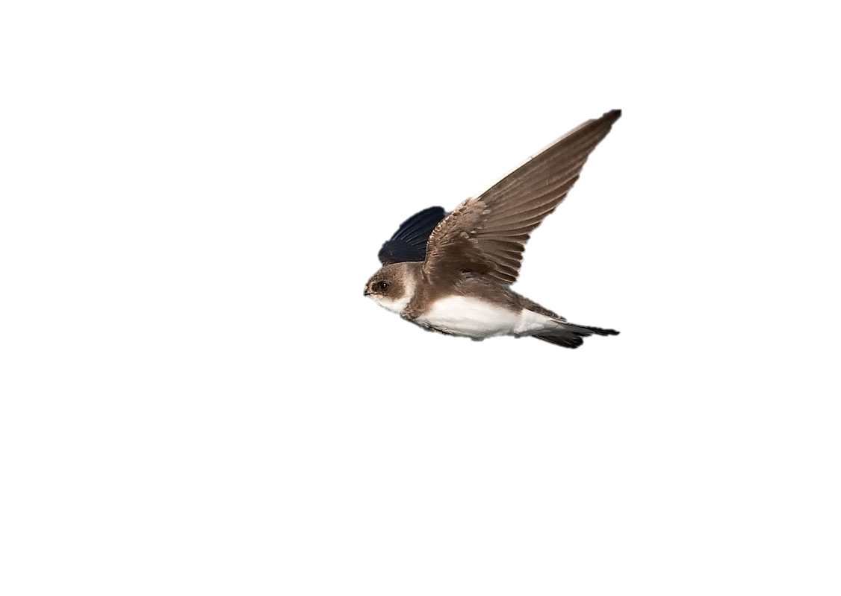
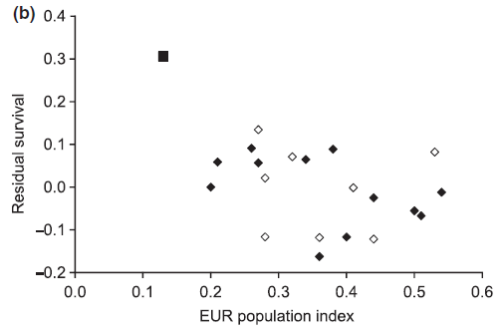
Autres perspectives : Comment expliquer le pattern de cette synchronie?
Discussion
Densité dépendance?
Norman et al. 2013

Slide 39
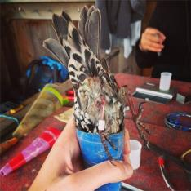
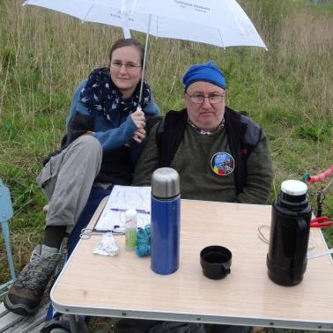
Merci!
Financers
Supervisor
Partners
Birds
Teams
PY Henry
Volunteer birdringers
Collaborators
CRBPO
Centre de Recherches
sur la Biologie des
Populations d’Oiseaux
T. Bonnet
O. Gimenez

Slide 40
Individual heterogeneity on survival probability
$${Covariate−of−heterogeneity}^{i}=ln \frac{{total number of captures}^{i}−{number of year of captures}^{i} }{{total number of captures}^{i}}$$

Slide 41
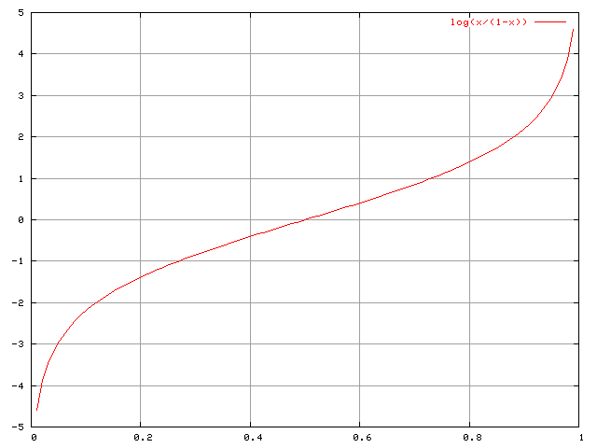
Logit function

